Slide 1
PROPOSTA DE ESPECIFICAÇÃO E ARQUITETURA
CRM de Atendimento
e Orçamentos
Funil de atendimento para pequenos negócios que vendem por contato direto
Clean Architecture • DDD • TDD
Laboratório de Programação Web · CEFET-MG
APRESENTAÇÃO

Slide 2
VISÃO GERAL
Roteiro da apresentação
01
Problema e escopo
02
Modelagem do domínio
Contexto, funil e requisitos
Casos de uso, classes, estados e persistência
03
Fluxos e arquitetura
04
Implementação
BCE, sequências, atividades e componentes
Decisões, DDD, TDD, backlog e rastreabilidade
CRM de Atendimento e Orçamentos
Roteiro
02

Slide 3
SEÇÃO 01
Contexto e escopo
O problema
Público-alvo
Atendimentos espalhados em caderno, planilha e conversa geram orçamentos esquecidos, clientes sem retorno e pouca visão do funil.
Donos de pequenos negócios, atendentes, gestores e administradores
Método
UML, DDD, Clean Architecture e TDD
Unidade central
Orçamento é o aggregate root do funil. Um Cliente pode acumular vários orçamentos e interações ao longo do tempo.
CRM de Atendimento e Orçamentos
Contexto e escopo
03

Slide 4
SEÇÃO 01
Funil de atendimento
01
02
03
04
›
›
›
Novo contato
Em negociação
Orçamento enviado
Fechado
PERDIDO
Pode ser alcançado a partir de qualquer estágio ativo
Regra central
A validação de transição vive no domínio, não somente na interface.
CRM de Atendimento e Orçamentos
Funil
04

Slide 5
SEÇÃO 02
Stack tecnológico
Backend
Frontend
Dados e testes
Python 3.12+
FastAPI + Pydantic
SQLAlchemy 2.x
Alembic
Next.js App Router
TypeScript estrito
Tailwind CSS
shadcn/ui + dnd-kit
PostgreSQL 16
pytest
Vitest + Testing Library
Testes de arquitetura
INFRAESTRUTURA
Docker Compose · variáveis em .env · regra de negócio isolada dos frameworks
CRM de Atendimento e Orçamentos
Stack tecnológico
05

Slide 6
SEÇÃO 03
Requisitos funcionais
Entrada e validação
Movimentação do funil
RF01 Registrar contato
RF09 Validar telefone e e-mail
RF08 Permitir vários orçamentos por cliente
RF02 Mover estágio em sequência
RF03 Exigir valor antes de fechar
RF05 Exibir o Kanban
Histórico e métricas
Administração
RF04 Registrar interação
RF07 Consultar histórico cronológico
RF06 Calcular volume aberto e taxa de fechamento
RF10 Gerenciar usuários
Administrador cria, edita e desativa contas, sem desativar a própria conta.
CRM de Atendimento e Orçamentos
Requisitos funcionais
06

Slide 7
SEÇÃO 03
Requisitos não funcionais que dirigem a arquitetura
RNF01
Desempenho
Kanban em menos de 2 s com 500 orçamentos
RNF02
Usabilidade
Drag-and-drop com rollback em caso de rejeição
RNF03/06
Manutenibilidade
Use Cases dependem de interfaces, não de frameworks
RNF04/08
Confiabilidade
Transições e exclusões preservam integridade
RNF05/07/09
Operação
Tipagem estrita, autenticação e Docker Compose
CRM de Atendimento e Orçamentos
Requisitos não funcionais
07

Slide 8
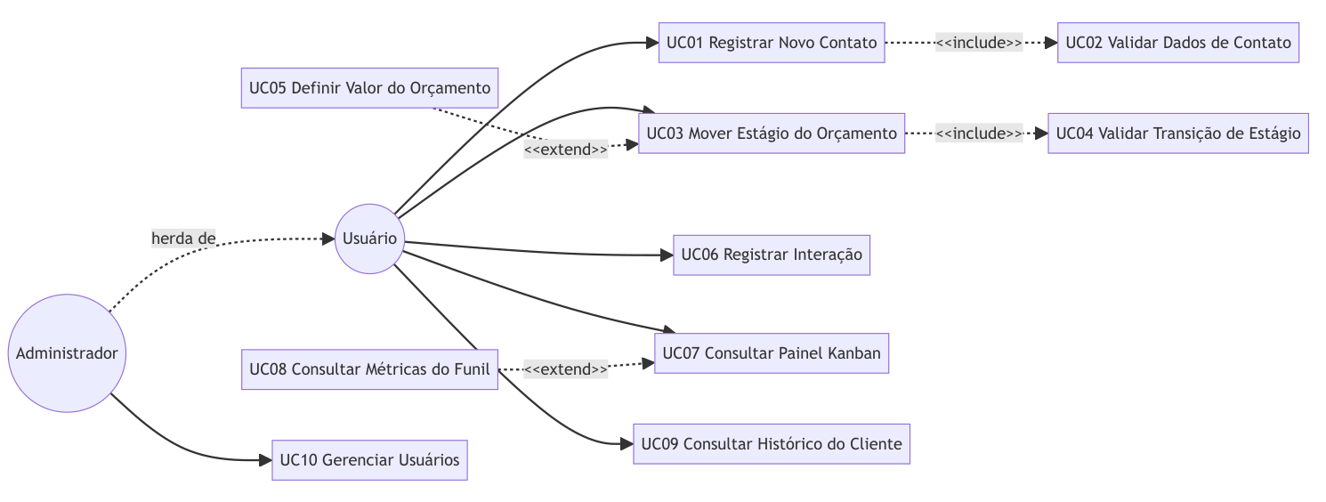
SEÇÃO 04
Casos de uso
Include
UC01 sempre valida contato. UC03 sempre valida a transição.
Extend
Definir valor só aparece quando a transição exige valor ainda ausente.
Atores
Usuário inicia os fluxos. Administrador herda seus casos de uso e adiciona a gestão de usuários.
CRM de Atendimento e Orçamentos
Casos de uso
08

Slide 9
Casos de uso

Slide 10
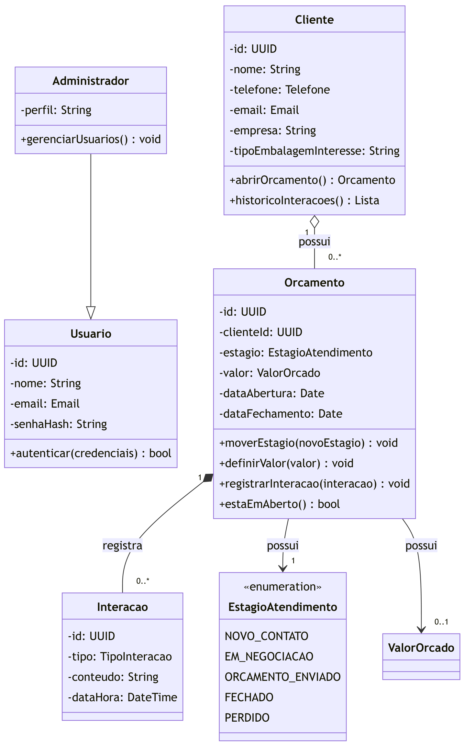
SEÇÃO 05
Modelo de domínio
Agregados
Cliente e Orçamento são roots separados. Interação pertence ao Orçamento.
Value Objects
Telefone, E-mail, ValorOrçado e Estágio validam invariantes na construção.
Regra principal
Orçamento.moverEstagio() concentra as transições e protege o funil.
CRM de Atendimento e Orçamentos
Diagrama de classes
10

Slide 11
Modelo de domínio

Slide 12
SEÇÃO 05
Persistência
Classe | Persistente? | Estratégia
Cliente | Sim | Tabela cliente · aggregate root
Orçamento | Sim | Tabela orçamento · FK cliente_id
Interação | Sim | Tabela interação · composição e cascade
Usuário / Administrador | Sim | Tabela única · coluna perfil
Estágio | Não | Enum gravado em orçamento
Telefone / E-mail / Valor | Não | Value Objects em colunas embutidas
A regra de transição permanece em Orçamento.moverEstagio(); controller e banco não substituem o domínio.
CRM de Atendimento e Orçamentos
Persistência
12

Slide 13
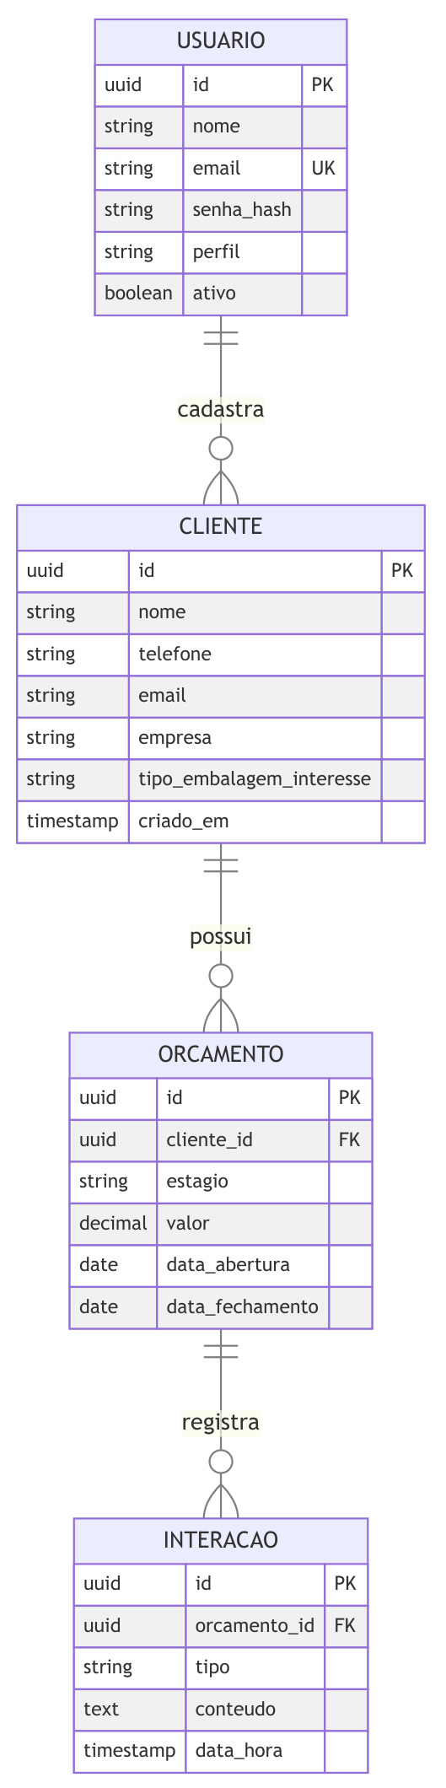
SEÇÃO 06
Modelo entidade-relacionamento
Usuário → Cliente
Chaves
Usuário cadastra clientes. E-mail do usuário é único.
UUID como PK
cliente_id e orcamento_id como FKs
E-mail de usuário como UK
Cliente → Orçamento
Um cliente pode manter vários orçamentos no histórico.
Objetos embutidos
Telefone e e-mail viram colunas de Cliente. Valor e estágio viram colunas de Orçamento.
Orçamento → Interação
Interações pertencem ao orçamento e acompanham sua linha do tempo.
CRM de Atendimento e Orçamentos
Modelo entidade-relacionamento
13

Slide 14
Modelo entidade-relacionamento

Slide 15
SEÇÃO 06
Integridade e índices
Regra | Implementação | Origem
Contato obrigatório | telefone/e-mail NOT NULL + validação | RF09
Estágio válido | NOT NULL + valores do enum | RF02
Valor opcional | NULL é válido até o fechamento | RF03
Excluir cliente | ON DELETE RESTRICT | RF08
Excluir orçamento | Interações em CASCADE | Composição
Índices
idx_orcamento_estagio
idx_orcamento_cliente_id
idx_interacao_orcamento_data
Por quê
Sustentam o Kanban em menos de 2 s e o histórico em ordem cronológica.
A regra “não fechar sem valor” vive no domínio. O banco atua como última linha de defesa.
CRM de Atendimento e Orçamentos
Integridade e índices
15

Slide 16
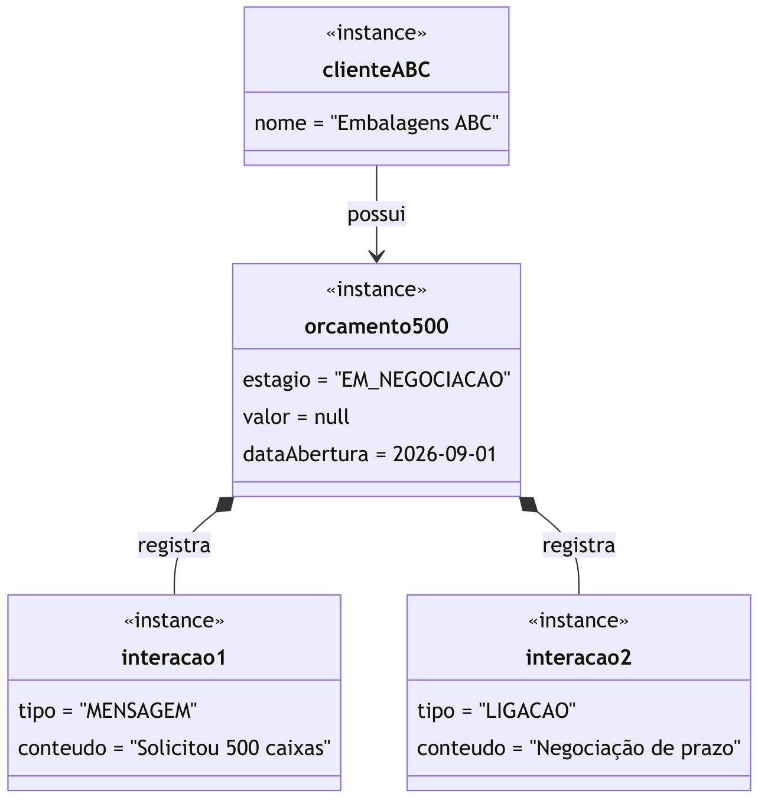
SEÇÃO 07
Diagrama de objetos: cenário concreto
Embalagens ABC
1
Orçamento em negociação
500 caixas e valor ainda indefinido
2
Duas interações
Mensagem inicial e ligação sobre prazo
3
Estado válido
A guarda de valor bloqueia o avanço para envio ou fechamento
CRM de Atendimento e Orçamentos
Diagrama de objetos
16

Slide 17
Diagrama de objetos

Slide 18
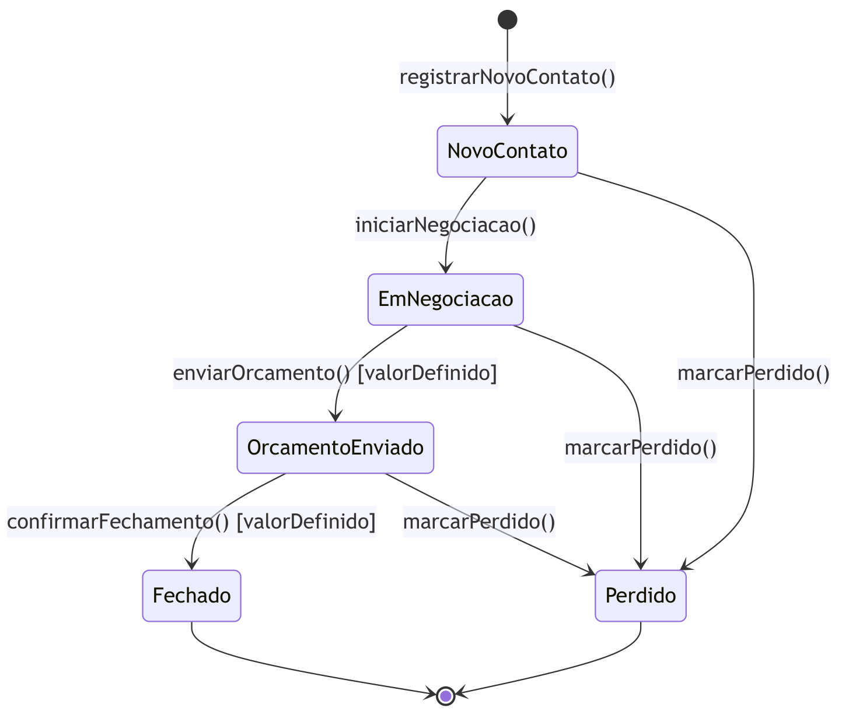
SEÇÃO 07
Máquina de estados do Orçamento
Sem saltos
Novo Contato não avança direto para Fechado.
Guarda de valor
Envio e fechamento exigem valor definido.
Estados terminais
Fechado e Perdido não reabrem.
Fonte de verdade
Qualquer outro par gera TransicaoInvalida.
CRM de Atendimento e Orçamentos
Diagrama de estados
18

Slide 19
Máquina de estados

Slide 20
SEÇÃO 08
Boundary-Control-Entity
USUÁRIO
BOUNDARY
CONTROL
ENTITY
Registrar contato
ClienteFormView
RegistrarNovoContato
Cliente · Orçamento
Mover estágio
PainelKanbanView
MoverEstagio
Orçamento · Estágio
Registrar interação
InteracaoFormView
RegistrarInteracao
Orçamento · Interação
Consultar métricas
MetricasHeaderView
ConsultarMetricas
Orçamento
Boundary fala com o exterior · Control coordena · Entity protege a regra de negócio
CRM de Atendimento e Orçamentos
Boundary-Control-Entity
20

Slide 21
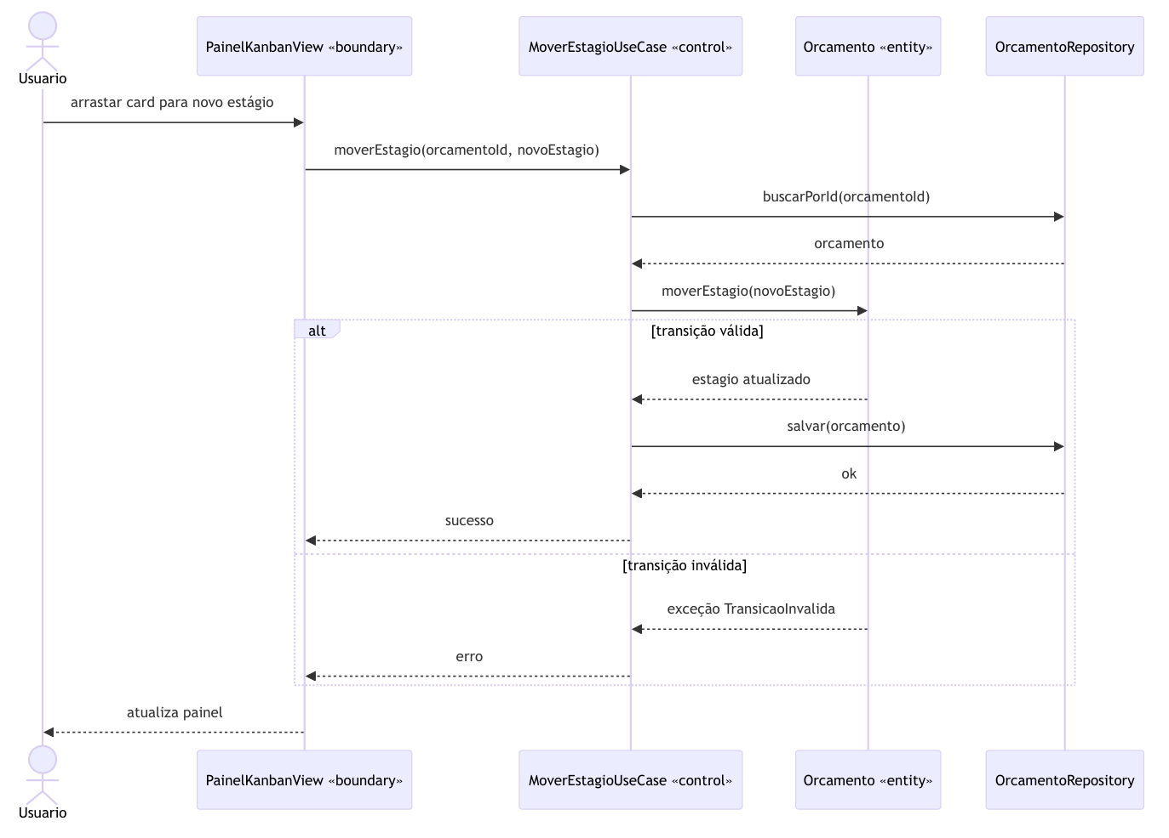
SEÇÃO 09
Sequência crítica: mover estágio
O Use Case carrega o agregado; a entidade decide; o repositório salva somente quando a transição é válida.
CRM de Atendimento e Orçamentos
Sequência UC03
21

Slide 22
Sequência: mover estágio

Slide 23
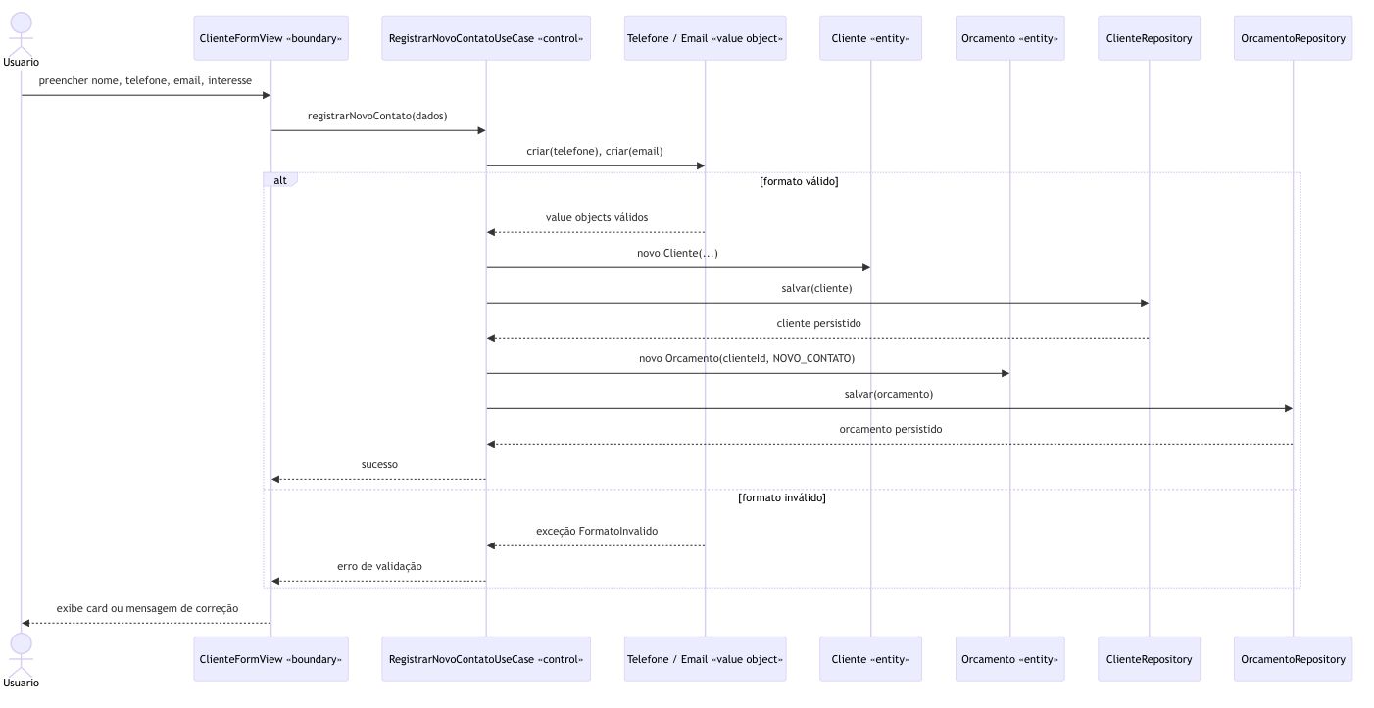
SEÇÃO 09
Sequências: registrar contato e interação
UC01 · Registrar novo contato
Validação antes da escrita
Telefone e E-mail são construídos antes de persistir. Formato inválido impede a criação de Cliente e Orçamento.
UC06 · Registrar interação
A Interação nasce e é anexada pelo Orçamento. Não existe InteracaoRepository, preservando a composição do agregado.
CRM de Atendimento e Orçamentos
Sequências UC01 e UC06
23

Slide 24
Sequência: registrar contato

Slide 25
SEÇÃO 10
Fluxo ponta a ponta
1
2
3
4
›
›
›
Registrar contato
Novo contato
Negociar
Enviar orçamento
Validar telefone e e-mail
Criar orçamento
Registrar interações e definir valor
Aguardar decisão do cliente
FECHADO
PERDIDO
Cliente aceita
Cliente recusa ou fluxo é encerrado
CRM de Atendimento e Orçamentos
Diagrama de atividades
25

Slide 26
SEÇÃO 10
Movimentação de card por responsabilidade
Usuário
Frontend
Use Case
Orçamento
1 · Arrasta o card
2 · Atualização otimista
4 · Carrega o agregado
5 · Valida transição
8 · Lê a mensagem de erro
3 · Chamada HTTP
6 · Persiste se aceito
5b · Verifica guarda de valor
7 · Rollback visual
CRM de Atendimento e Orçamentos
Responsabilidades
26

Slide 27
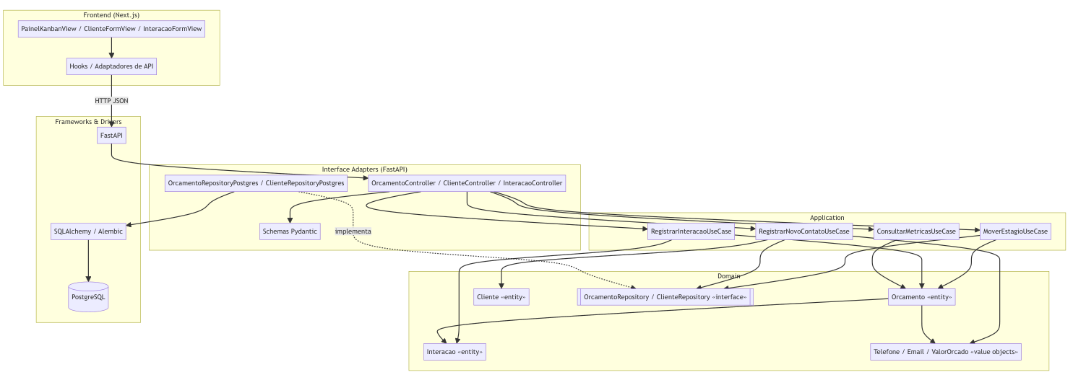
SEÇÃO 11
Componentes e direção das dependências
RNF03
RNF06
Domínio e aplicação não importam FastAPI, Pydantic ou SQLAlchemy.
Use Cases dependem de interfaces e podem rodar com repositórios fake.
CRM de Atendimento e Orçamentos
Diagrama de componentes
27

Slide 28
Diagrama de componentes

Slide 29
SEÇÃO 12
Decisões de arquitetura
Regra no domínio
Orçamento como root
Uma chamada direta à API também respeita as transições.
Interação só existe através do Orçamento.
Agregados separados
Estágio como enum
Mover um card não exige carregar todo o histórico do cliente.
Conjunto fixo evita join em toda consulta do Kanban.
Quatro camadas
Tipagem estrita
domain, application, adapters e infra.
Mudança de contrato falha na compilação.
CRM de Atendimento e Orçamentos
Decisões de arquitetura
29

Slide 30
SEÇÃO 12
Trade-offs e riscos
Trade-offs aceitos
Riscos e mitigação
Regra no domínio
Regra duplicada
API expõe o mapa de transições
Ganha testabilidade; escrita direta no banco poderia contornar a regra.
Kanban lento
Índice por estágio e projeção enxuta
Enum em código
Adicionar estágio exige deploy e migration; o funil é intencionalmente fixo.
Framework no domínio
Teste de arquitetura falha a build
Duas escritas em UC01
UI otimista divergente
Rollback explícito
Cliente e Orçamento são separados; a transação do Use Case mitiga o risco.
CRM de Atendimento e Orçamentos
Trade-offs e riscos
30

Slide 31
SEÇÃO 13
DDD e estrutura de camadas
Aggregate root | Entidade interna | Value Objects | Repository
Cliente | — | Telefone, E-mail | ClienteRepository
Orçamento | Interação | Estágio, Valor | OrcamentoRepository
Usuário | — | E-mail | UsuarioRepository
backend/src/
domain/
entities · value_objects · exceptions · repository interfaces
application/
use_cases
adapters/
controllers · repositories Postgres · schemas Pydantic
infra/
db · config · security · composition root
CRM de Atendimento e Orçamentos
DDD e camadas
31

Slide 32
SEÇÃO 13
Plano de testes TDD
RED → GREEN → REFACTOR
E2E
Fluxo ponta a ponta
Arquitetura
A build falha se domain/ ou application/ importarem FastAPI, Pydantic ou SQLAlchemy.
Frontend e rotas
Drag-and-drop, rollback, HTTP 200/422
Integração
Repositórios e banco de teste
Use Cases
Fakes in-memory e erros sem salvar
Domínio
Transições, Value Objects e invariantes
CRM de Atendimento e Orçamentos
TDD
32

Slide 33
SEÇÃO 14
Backlog priorizado por fase
0
1
2
3
4
Fundação
MVP
Histórico
Medição
Evolução
Camadas, CI e Docker
Funil ponta a ponta
Interações e índices
Métricas, JWT e admin
Filtros, busca e exportação
Definição de pronto da Fase 1
Registrar um contato e conduzi-lo até Fechado ou Perdido, com transições inválidas bloqueadas pelo domínio.
Domínio primeiro. Interface por último.
CRM de Atendimento e Orçamentos
Backlog
33

Slide 34
SEÇÃO 15
Checklist e rastreabilidade
Cobertura da proposta
Amostra de rastreabilidade
✓
Requisitos e casos de uso
✓
Classes, objetos e estados
Req. | Caso de uso | Teste
RF02 | UC03 | Rejeita salto de etapa
RF03 | UC03/05 | Exige valor
RF09 | UC02 | Recusa formato inválido
RNF01 | UC07 | Carga com 500 ativos
RNF03 | — | Import proibido falha a build
✓
Persistência e DER
✓
BCE e sequências
✓
Atividades e componentes
✓
DDD, TDD e backlog
Resultado: uma proposta rastreável, organizada por domínio e pronta para orientar o MVP.
CRM de Atendimento e Orçamentos
Checklist e rastreabilidade
34

